Slide 1

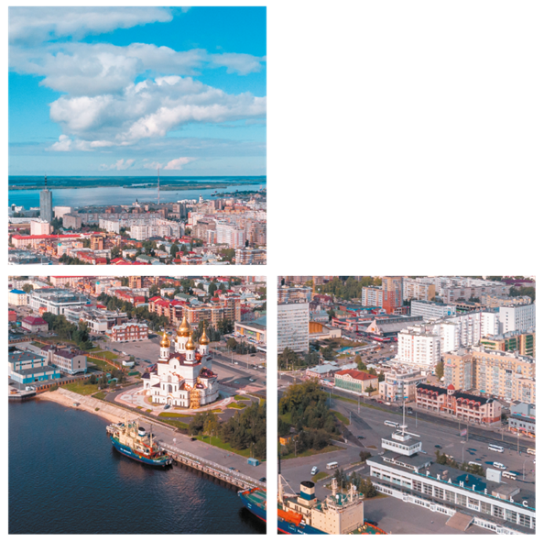

АРХАНГЕЛЬСКАЯ
ОБЛАСТЬ
Развитие инвестиционной деятельности на территориях муниципальных образований Архангельской области

Slide 2
АРХАНГЕЛЬСКАЯ
ОБЛАСТЬ
Динамика инвестиций в основной капитал, млрд. руб

Slide 3
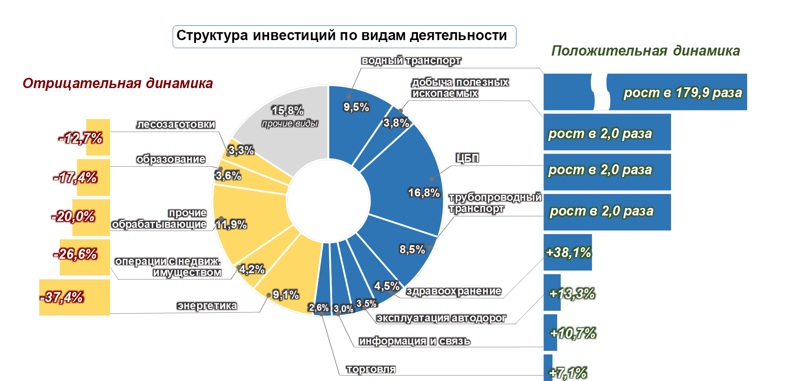
АРХАНГЕЛЬСКАЯ
ОБЛАСТЬ
Отраслевая структура инвестиций в 2020 году

Slide 4
Прогноз объема инвестиций на 2022 – 2024 гг., млрд. руб
АРХАНГЕЛЬСКАЯ
ОБЛАСТЬ

Slide 5

«Онега» - территория опережающего социально-экономического развития
АРХАНГЕЛЬСКАЯ
ОБЛАСТЬ
«В соответствии с постановлением Правительства Российской Федерации от 16 марта 2018 г. № 266 создана территория опережающего социально-экономического развития «Онега»
Онега является моногородом первой категории с наиболее сложным социально-экономическим положением.
Действующие резиденты:
ООО «РодАрктур»
Центр семейного водного отдыха
ОКВЭД - 93 деятельность спортивных организаций, 55 по предоставлению мест для временного проживания, 56 деятельность по предоставлению продуктов питания и напитков.
По состоянию на 01.07.2021 резидентом создано 17 – рабочих мест и привлечено порядка 26,7 млн руб инвестиций. Старт проекта – конец 2021 года.

Slide 6
Сравнительный анализ преференциальных режимов
на территории Архангельской области
АРХАНГЕЛЬСКАЯ
ОБЛАСТЬ
 | АЗРФ | ТОСЭР
Федеральная часть налога на прибыль | 0% в течение 10 лет | 0% в течение 10 лет
Региональная часть налога на прибыль | 5% в течение первых 5 лет 10% в последующие 5 лет | Первые 5 лет - 0% Далее 13 %
Право регионов до 0% снижать региональную часть налога на прибыль и устанавливать иные льготы | Предусмотрено на 10 лет | Первые 5 лет - 0% Далее 13 %
Страховые взносы | 7,6% (вместо 30%) | льгота не предоставляется с 16.03.2021 г.
НДС на услуги морских перевозок экспортных грузов и их ледокольному обеспечению. | 0% | Нет
Предоставление субсидий на возмещение процентной ставки по кредитам | Есть | Нет
Льготы по налогу на землю | Предусмотрено на 10 лет | Предусмотрено на 5 лет
Льготы по налогу на имущество организаций | Предусмотрено на 10 лет | Предусмотрено на 5 лет
В целях развития инвестиционного потенциала ТОСЭР «Онега» в Министерство экономического развития Российской Федерации в апреле 2021 года была
направлена заявка на расширение видов деятельности ТОСЭР «Онега».
В рамках подготовки заявки были заключены соглашения о намерениях с пятью потенциальными резидентами. Данные изменения позволят привлечь на
ТОСЭР «Онега» резидентов, которые дополнительно создадут 50 рабочих мест и привлекут 40 млн. руб инвестиций.

Slide 7
Резидентство в Арктической зоне РФ
АРХАНГЕЛЬСКАЯ
ОБЛАСТЬ
71
27,8 млрд. руб. инвестиций
32
1942 новых
рабочих мест
24
резидентов
Архангельская область – лидер по темпам регистрации новых резидентов АЗРФ
Первые заявки на резидентство
ООО «Термистофф»
ООО «Помор Шиппинг»
Проекты по производству термодревесины,
приобретению судна
Первый льготный кредит для резидентов
ООО «МРТ – Диагностика»
Проект по созданию центра компьютерной томографии
200-й резидент в Арктике
ООО «Трансгаз»
Проект по строительству
3 газовых автозаправок

Slide 8



КАК СТАТЬ РЕЗИДЕНТОМ АЗРФ
ПОДГОТОВКА ДОКУМЕНТОВ
Инвестор готовит необходимый комплект документов
для подачи Заявки
ПОДАЧА ЗАЯВКИ
РЕШЕНИЕ ПО ЗАЯВКЕ
Подача Заявки и документов в электронной форме на сайте arctic-russia.ru
Включение в реестр резидентов АЗРФ
(решение в течение 37 дней)
КРИТЕРИИ К ЗАЯВИТЕЛЮ
1 млн руб
капитальных вложений
Учитываются затраты на создание или модернизацию недвижимого имущества, или комплексов движимого и недвижимого имущества. Не учитываются затраты, понесенные до получения статуса резидента АЗРФ.
Регистрация
на территории АЗРФ
Деятельность должна вестись на территории муниципального образования, в котором зарегистрирован заявитель.
Создание нового инвестиционного проекта
Объем осуществленных капвложений на дату направления заявки – не более 25% от общего объема капвложений в соответствии
с бизнес-планом.

Slide 9
Меры поддержки инвестиционных проектов
АРХАНГЕЛЬСКАЯ
ОБЛАСТЬ
Приоритетный инвестиционный проект (ПИП)
Масштабный
инвестиционный проект (МИП)
Региональный
инвестиционный проект (РИП)
Налоговые льготы
Земельные участки без торгов
Налоговый вычет
Земельные участки без торгов для разных категорий проектов
Реализация режима с 2022 года
Льготы по налогу на прибыль организаций
для производственных предприятий при реализации проектов с объемом инвестиций
от 50 млн. руб.
20 проектов - получен статус ПИП
10 проектов - получен статус МИП
9 проектов реализованы
8 проектов в стадии реализации
3 проекта планируются к
реализации
2 проекта в социальной сфере
8 проектов в сфере жилищного
строительства
около 21 млрд. руб. - объем инвестиций
210 новых рабочих мест
176,5 млрд. руб. - объем
инвестиций
5 800 новых рабочих мест
Проект областного закона принят в первом чтении
8 проектов в проработке
(+ около 8,9 млрд. руб.)
3 проекта в проработке
(+ более 60 млрд. руб.)

Slide 10


АРХАНГЕЛЬСКАЯ
ОБЛАСТЬ
Финансовая поддержка инвестиционных проектов
Льготное кредитование
Иные программы поддержки
Инфраструктурная поддержка
Фонд МКК «Развитие» - 12 программ поддержки. Займы до 5 млн. руб Ставка от 3,35 - 6,75 %
Программы Корпорации МСП: займы, льготный лизинг. Гарантийная поддержка
Субсидии на инфраструктуру для
проектов в Арктической зоне с объемом инвестиций более 300 млн. руб
До 10 % от общего бюджета проекта на создание обеспечивающей инфраструктуры
Фонд развития промышленности - займы от 5 млн.
до 2 млрд руб Ставки 1-3 % в зависимости от программы и срока займа
Программы для экcпортеров.
Корпоративная программа повышения конкурентоспособности (КППК) – компенсация ставки до 4,5 % годовых. Покрытие до 80 % от суммы затрат на транспортировку продукции гражданского назначения
Субсидии на инфраструктуру для новых инвестиционных проектов (НИП) с объемом инвестиций свыше 50 млн. руб
Программа кредитования резидентов АЗ РФ: cубсидирование процентной ставки в размере 1,5 ключевых ставок ЦБ, но не более 9%.
Ставка не менее 2% годовых
Грантовые программы Фонда содействия инновациям на поддержку инновационных проектов

Slide 11


АРХАНГЕЛЬСКАЯ
ОБЛАСТЬ
Новый инвестиционный проект (НИП)
ПП РФ №1704
ПП РФ №1705
Основные требования НИП
Инвестиции > 50 млн. руб
Прием после 1 января 2021 года.
Новое юридическое лицо
Отрасли
Финансирование на
Проектирование
Техническое присоединение
Инфраструктуру
Инжиниринг
ВИДЫ
ИНФРАСТРУКТУРЫ
ОБЪЕКТЫ ТРАНСПОРТНОЙ, ИНЖЕНЕРНОЙ,
ЭНЕРГЕТИЧЕСКОЙ И КОММУНАЛЬНОЙ ИНФРАСТРУКТУРЫ
I.
ОБЪЕКТЫ ИНФРАСТРУКТУРЫ ИНДУСТРИАЛЬНЫХ ПАРКОВ,
ПРОМЫШЛЕННЫХ ТЕХНОПАРКОВ, ОСОБЫХ ЭКОНОМИЧЕСКИХ ЗОН, ТОСЭР
II.
III.
ОБЪЕКТЫ ИНФРАСТРУКТУРЫ ИННОВАЦИОННЫХ НАУЧНО-ТЕХНОЛОГИЧЕСКИХ ЦЕНТРОВ

Slide 12
Программы Фонда развития промышленности в регионе
АРХАНГЕЛЬСКАЯ
ОБЛАСТЬ
Целевой группой ФРП являются - малые и средние
промышленные предприятия Архангельской области
За 2,5 года ФРП поддержано 8 проектов
Общий объем инвестиций 174 млн. руб, из них:
84 млн. руб – частные инвестиции
73 млн. руб – средства из ОБ
17,5 млн. руб – средства из ФБ
Основные сферы - это химическая промышленность, производство сельскохозяйственных машин и оборудования, производство строительных материалов, судоремонт и другие
63 – рабочих места
88,7 млн. руб – объем налоговых поступлений
Планируется дополнительная докапитализация ФРП в 2021 г.
на сумму 33,5 млн. руб для реализации 2-х проектов
На данный момент на рассмотрении в ФРП находятся заявки
2-х проектов, с общим объёмом инвестиций – 179 млн. руб

Slide 13
Кластерное развитие на территории региона
АРХАНГЕЛЬСКАЯ
ОБЛАСТЬ
3 кластера
Лесопромышленный инновационный территориальный кластер
Судостроительный инновационный территориальный кластер
Арктический рыбопромышленный кластер
Судостроительный инновационный территориальный кластер
Программа развития Арктического рыбопромышленного кластера на 2020-2024 гг.
Программа развития Лесопромышленного инновационного территориального кластера «ПоморИнноваЛес» на 2021-2025 гг.
Программа развития Судостроительного инновационного территориального кластера в настоящее время не разработана
13 участников
23 участника
81 участник
В рамках деятельности
судостроительного кластера
реализуются
2 совместных проекта
15%
10%
146%
105%
137%
Планируемый рост количества
новых МСП
Планируемое количество рабочих мест
Увеличение объема отгруженных
товаров собственного производства
Увеличение
численности
рабочей силы
Объем налоговых
и таможенных
платежей
17,3 млрд. руб - планируемое
привлечение инвестиций
В рамках деятельности лесопромышленного
кластера реализуются 6 совместных проектов
Общий объём инвестиций более 6,5 млрд. руб
Общий объём инвестиций более 145,6 млрд. руб

Slide 14
Проекты в сфере рыбного хозяйства
АРХАНГЕЛЬСКАЯ
ОБЛАСТЬ
Проекты по направлению рыбного хозяйства
Проект «Создание схемы рационального и эффективного размещения объектов экономической деятельности на водных объектах Архангельской области для осуществления товарного рыбоводства».
Цель - привлечение инвестиций и снижение финансовых и временных издержек бизнеса. Повышение инвестиционной привлекательности региона по осуществлению товарной аквакультуры.
До 2024 г. на реализацию проекта предусматривается финансирование:
ФБ
4416,6 тыс. руб
ОБ
4000 тыс. руб
Ежегодно проводятся работы, направленные на исследование водных объектов в целях определения приоритетных участков, потенциально пригодных для производства товарной аквакультуры.
На 2021 г. на реализацию работ запланировано финансирование:
ФБ
700 тыс. руб
ОБ
1000 тыс. руб

Slide 15
Проекты в сфере животноводства и растениеводства
АРХАНГЕЛЬСКАЯ
ОБЛАСТЬ
Проекты по направлению животноводства и растениеводства
(реализовано 7 проектов)
С целью поддержки проектов предусмотрены:
субсидии за реализованную продукцию, в том числе с повышенными коэффициентами для реализующих инвестиционные проекты предприятий;
субсидии на компенсацию части прямых понесенных затрат на реализацию инвестиционных проектов;
субсидии на приобретение сельскохозяйственной техники;
субсидии на проведение мелиоративных и культуротехнических мероприятий, известкование кислых почв;
субсидии на приобретение племенного скота;
субсидии на развитие семеноводства;
гранты на развитие семейных животноводческих ферм;
субсидии на приобретение молокоперерабатывающего оборудования;
льготные инвестиционные кредиты по линии Минсельхоза России.
Ежегодно объем привлекаемых в отрасль инвестиций составляет порядка 800 млн. руб, с начала реализации инвестиционного проекта в Устьянском районе объем инвестиций в 2021 – 2023 годах превысит 2 млрд. руб ежегодно.
В стадии проработки в настоящее время находятся 2 крупных инвестиционных проекта по строительству молочно-товарных комплексов с поголовьем дойного стада свыше 1000 голов в Вельском и Холмогорском районах, а также модернизации тепличного комбината в городе Северодвинске.
На данные цели выделяется ежегодно порядка 900 млн. руб

Slide 16
Развитие поддержки сельскохозяйственных товаропроизводителей
АРХАНГЕЛЬСКАЯ
ОБЛАСТЬ
Проблемы, сдерживающие развитие агропромышленного комплекса:
Высокая себестоимость сельскохозяйственной продукции вследствие сложных климатических условий
Резкий рост цен на сельскохозяйственную технику и запасные части, комбикорма, строительные материалы, удобрения из-за увеличения мировых цен и курсовой разницы валют
Закупочная цена на сельскохозяйственную продукцию не увеличилась, а объем выделяемых субсидий из бюджетов существенно сократился

Slide 17

Развитие сельского туризма
АРХАНГЕЛЬСКАЯ
ОБЛАСТЬ
Сельский туризм определен в качестве приоритетного направления туризма
в Архангельской области
Более 100 сельских домов
на территории АО
Условия, способствующие развитию:
Субсидии в рамках конкурса Министерства культуры Архангельской области
Создание туристско-рекреационных кластеров
Туристско-рекреационный кластер «Малиновка» - 3 млрд. руб внебюджетных средств
В 2021 г. поддержано
9 проектов на сумму 3,5 млн. руб
Развитие инфраструктуры
Ассоциация «Самых красивых деревень России»
Привлечено 530 млн. руб из ФБ -строительство мостового перехода через реку Вага в Вельском районе.
В 2022 г. - начало строительства перехода
автомобильной дороги «Шангалы-Квазеньга-Кизема-урочище «Пёнтус». Общий объем федеральных средств - 730 млн. руб
Включены 6 деревень, 2 городка
(увеличение турпотока
от 40% до 170%)

Slide 18
Развитие государственно-частного партнерства
АРХАНГЕЛЬСКАЯ
ОБЛАСТЬ
ЗАКЛЮЧЕНЫ
46 концессионных соглашений
(21,4 млрд. руб)
Строительство или реконструкция объектов социальной сферы,
транспортной инфраструктуры,
в сфере обращения с ТКО
В ПРОРАБОТКЕ
28 проектов в сфере ГЧП
(24,4 млрд. руб)
Сформирован региональный перечень объектов инфраструктуры для создания до 2024 года. Включены 50 проектов для возможной реализации с привлечение инвесторов
.
Организована Программа обучения представителей исполнительных органов власти, органов местного самоуправления региона
Запланировано открытие Центра компетенций в сфере ГЧП
с 1 декабря 2021 года: привлечение частных инвесторов, экспертиза предложений от инвесторов, разработка публичных инициатив, сопровождение проектов
По состоянию на октябрь 2021 найдены инвесторы по 13 проектам на 20,7 млрд руб:
7 проектов в сфере образования 9,2 млрд руб
1 в сфере транспорта на 7,0 млрд руб
3 проекта в сфере спорта на 2,0 млрд руб
1 в сфере культуры на 0,2 млрд руб
1 в сфере детского отдыха 2,3 млрд руб

Slide 19
Развитие инвестиционной деятельности
АРХАНГЕЛЬСКАЯ
ОБЛАСТЬ
Системная поддержка
инвесторов на уровне
региона и муниципальных
образований
Развитие системы льгот и преференций инвесторам с учетом отраслевых приоритетов
Развитие системы поддержки проектов ГЧП с участием ИОГВ, ОМСУ
Расширение имущественной и инфраструктурной поддержки: актуализация инвестиционных площадок, создание промпарков
Развитие системы привлечения инвесторов с участием органов власти, отраслевых объединений

Slide 20
АРХАНГЕЛЬСКАЯ
ОБЛАСТЬ
СПАСИБО ЗА ВНИМАНИЕ!

